Slide 1
PLASS-NIA 인공지능학습데이터구축사업(2021)
MPED-RNN 모델
3팀 김경수 이지상 이세림
2021.10.21

Slide 2
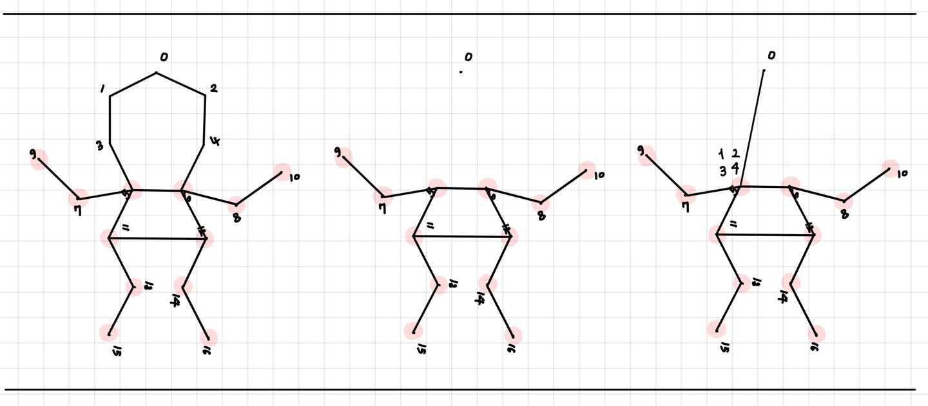
MPED-RNN
E2ON 데이터셋 csv파일 수정
< MPED-RNN skeleton 구조, 이전에 만든 csv파일 구조 시각화, 개선된 csv파일 구조 시각화 >
이전 csv와는 다르게 주어지지 않은 좌표 값을 임의로 좌측 어깨로 할당
개선 후 제거되는 좌표의 수가 줄면서 모델 학습에 긍정적 영향이 있을 거라 판단

Slide 3
MPED-RNN
E2ON 데이터셋 csv파일 수정
< MPED-RNN skeleton 구조, 이전에 만든 csv파일 구조 시각화, 개선된 csv파일 구조 시각화 >
이전 csv와는 다르게 주어지지 않은 좌표 값을 임의로 좌측 어깨로 할당
개선 후 제거되는 좌표의 수가 줄면서 모델 학습에 긍정적 영향이 있을 거라 판단

Slide 4
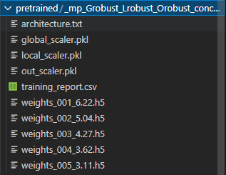
MPED-RNN
E2ON 데이터셋 학습 및 평가①
< 학습한 모델의 가중치 및 로그 >
572개의 파일 중 454개의 파일을 train에, 118개는 test와 validation에 1:1로 사용 예정
평가를 확인하기 위해 118개의 데이터를 test에 모두 사용했으나 IndexError 발생

Slide 5
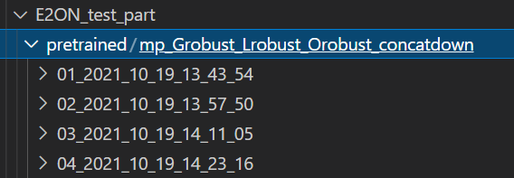
MPED-RNN
E2ON 데이터셋 학습 및 평가②
< 종류별 학습 후 각각의 가중치 >
오류를 개선하기 위해 데이터를 종류별로 따로 학습
각 종류별 80개씩 학습, 10개씩 평가 진행

Slide 6
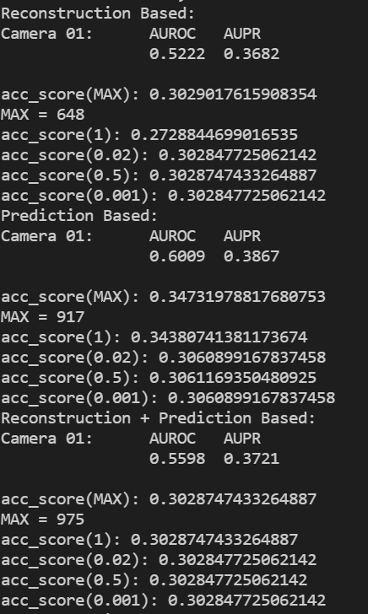
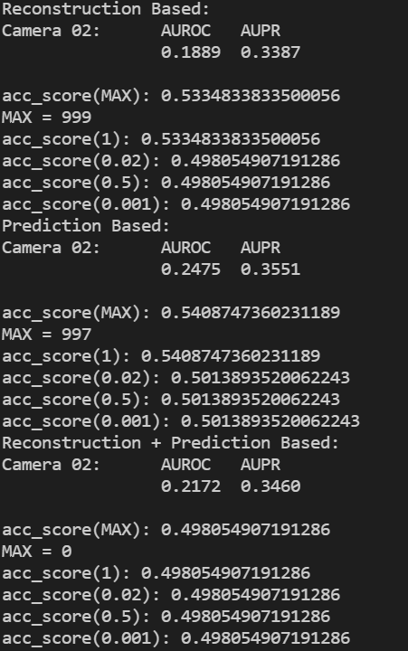
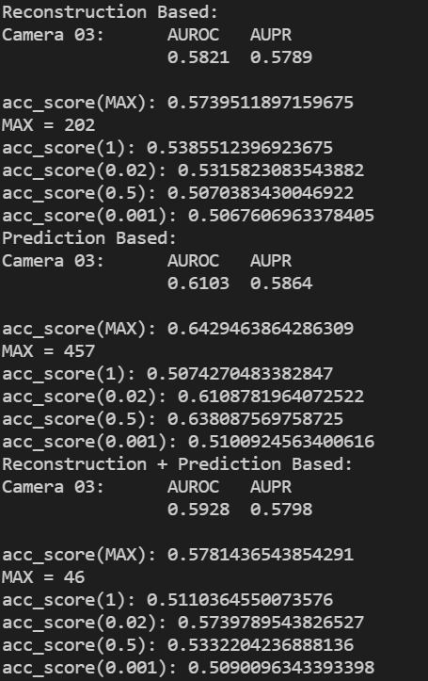
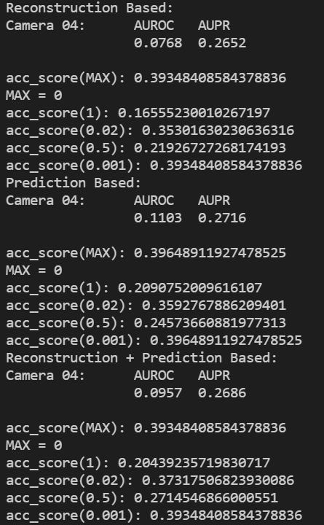
MPED-RNN
E2ON 데이터셋 학습 및 평가②
< C012 >
< C021 >
< C041 >
< C042 >

Slide 7
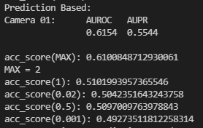
MPED-RNN
E2ON 데이터셋 학습 및 평가③
< 네 종류 한번에 학습 후 평가>
C012을 제외하고 나머지를 평가하자 오류없이 평가가 원활하게 진행
값 자체는 높지 않아 충분한 데이터셋이 필요하거나 csv파일 문제 미해결로 판단

Slide 8
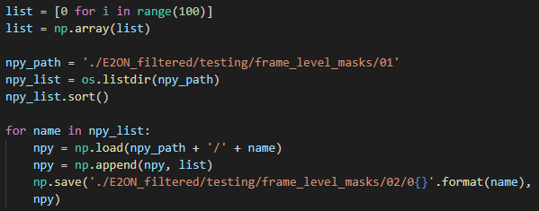
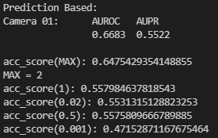
MPED-RNN
E2ON 데이터셋 학습 및 평가③
< npy파일 수정 코드 >
< 이상행동 네 종류 평가 >
C012의 경우 npy파일의 frame 수와 csv파일의 frame수가 달라 오류 발생
npy파일 뒷부분에 0을 추가해 frame 수를 csv보다 더 많게 하여 재평가
➔ 평가에서 반복문 실행 시 기준점은 csv파일의 frame 수
평가는 정상적으로 진행되나 값의 변화는 크지 않음

Slide 9
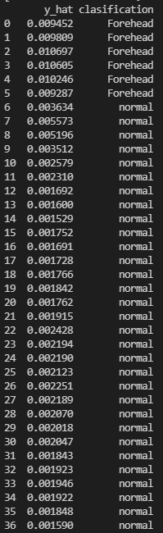

MPED-RNN
Natural Breaks를 이용한 다중분류
< 분류 별 프레임 수>
< frame 번호, 예측 값, 클러스터링 결과 >
전조행동과 이상행동이 대부분인 실제 영상과 괴리감 존재

Slide 10

계획
Skeleton 구조 재분석 및 변형
Csv파일 오류 분석 및 파일 재구성
Natural Breaks을 이용한 다중분류 재시도

Slide 11
PLASS-NIA 인공지능학습데이터구축사업(2021)
MPED-RNN 모델
감사합니다
참고: Learning Regularity in Skeleton Trajectories for Anomaly Detection in Videos

